Slide 1

Мини-музей « куклы наших прабабушек »

Slide 2
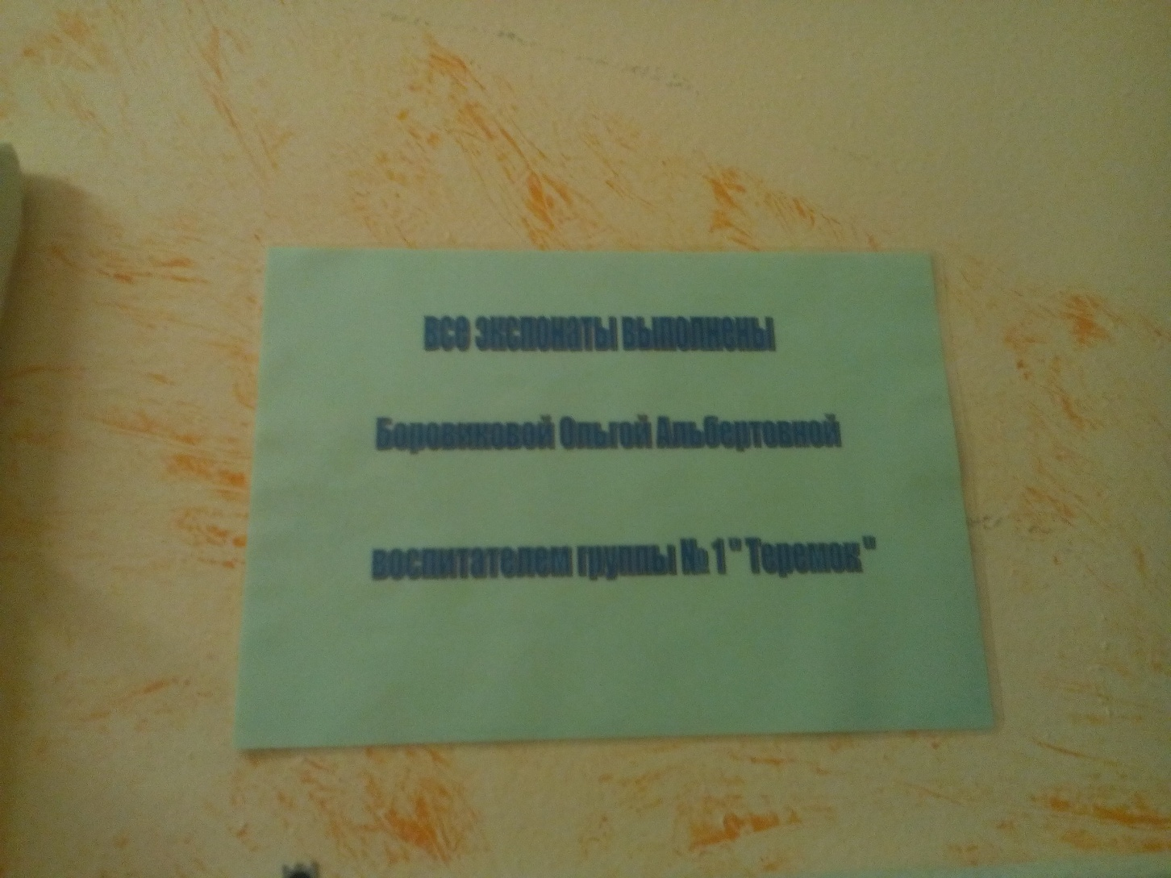
Автор мини-музея

Slide 3
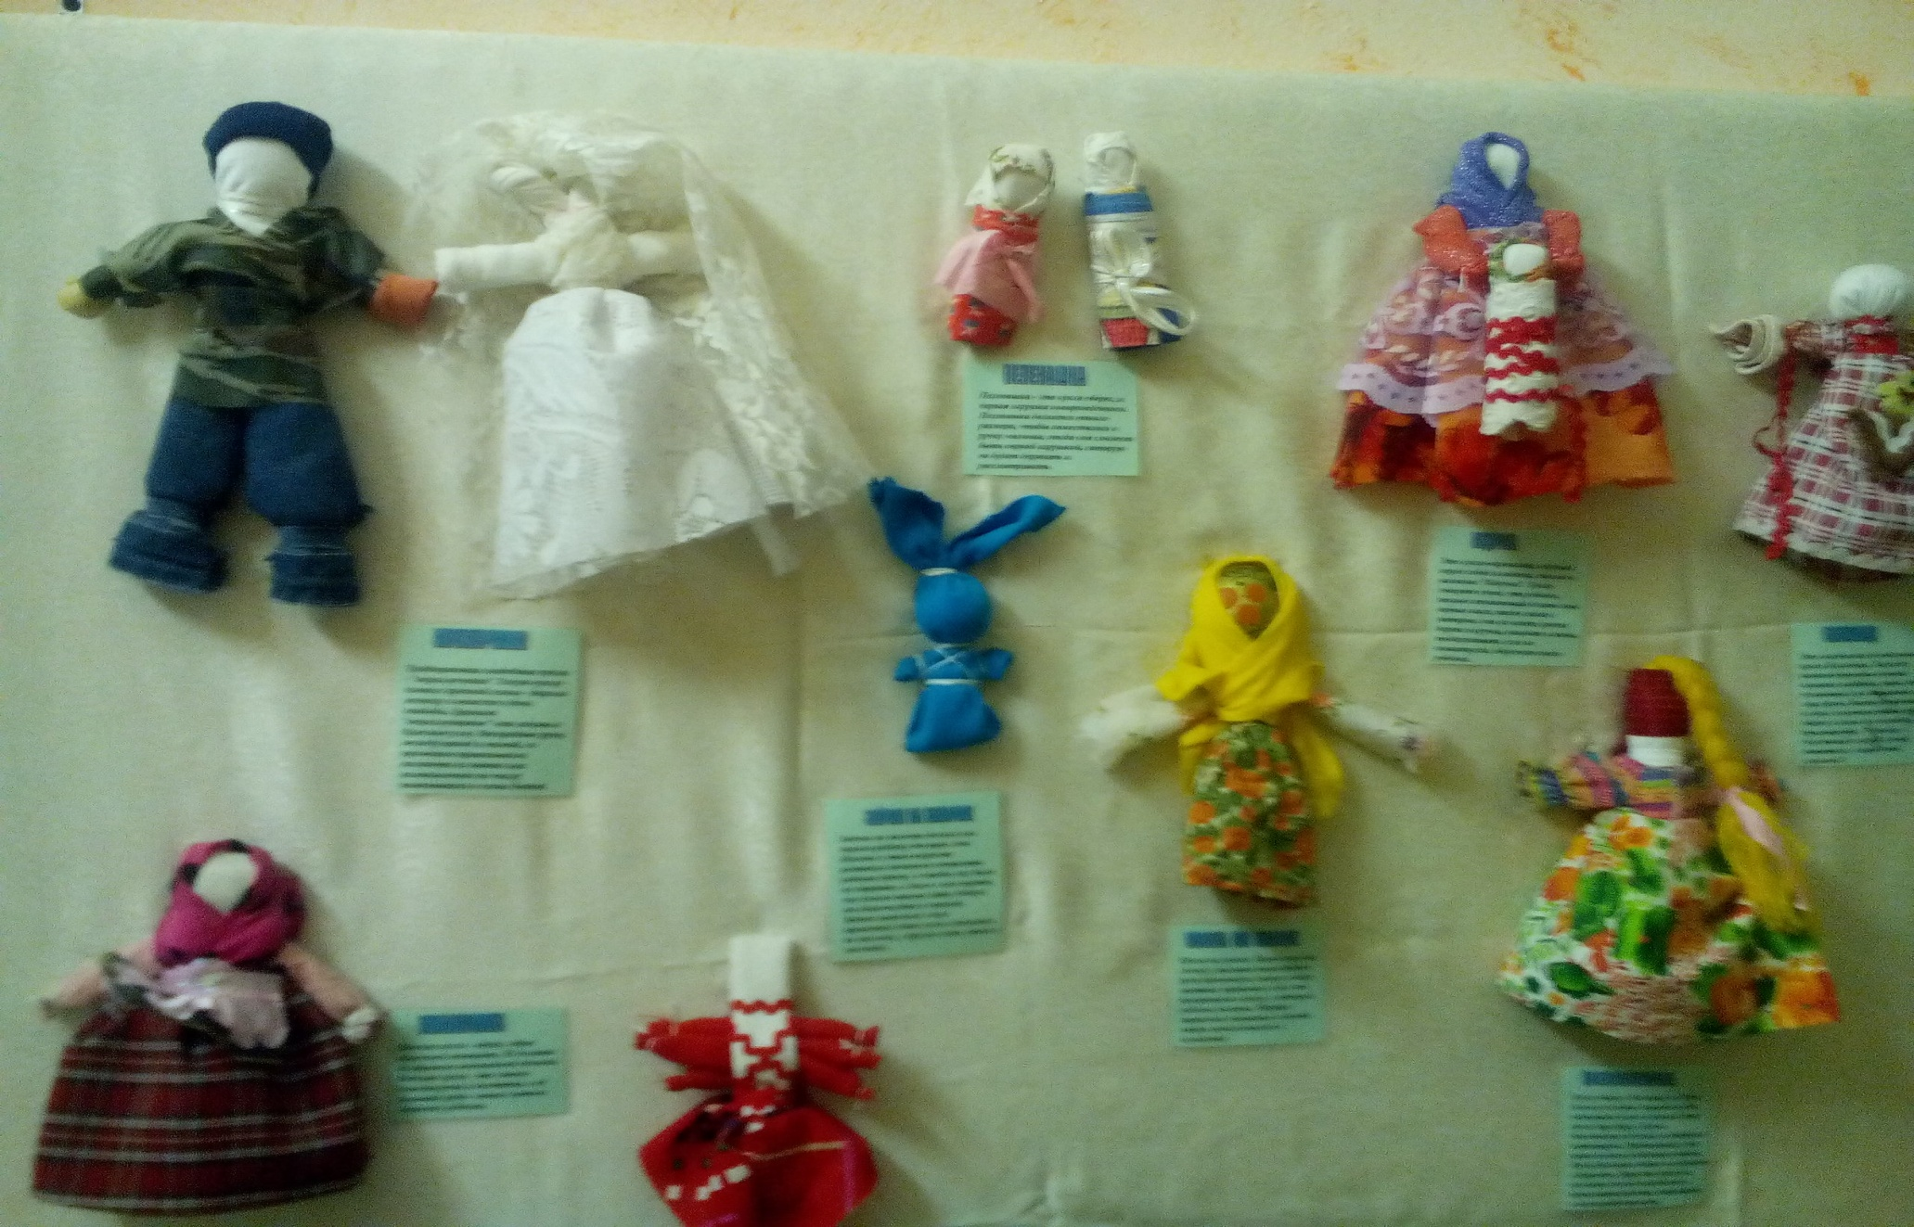
Куклы - кувадки

Slide 4
Актуальность
Народная кукла – это та игрушка, которая больше всего отвечает потребностям познавательной деятельности ребенка дошкольного возраста. Являясь образцом человека, она позволяет играющему с ней ребенку, подражать миру взрослых отношений. В игре с народной куклой ребенок познает окружающий мир, учится выражать свои чувства, у ребенка появляются навыки общения.
Кроме всего прочего, тряпичная народная кукла – это великолепный образец для занятий по рукоделию, художественному труду и творчеству, декоративно-прикладному и текстильному дизайну.

Slide 5
Цели и задачи
Цель : Создание мини-музея традиционной тряпичной куклы.
Задачи:
─ Прививать интерес и любовь к русской тряпичной кукле как виду народного художественного творчества.
─ Знакомить с народными традициями, в которых были задействованы лоскутные куклы.
─ Формировать знания, умения, практические навыки работы с текстильными материалами и умения самостоятельно создавать художественные изделия в традициях народного искусства.
─ Развивать мелкую моторику рук.
─ Обогащать словарный запас, знакомя с новыми словами и их значениями: кукла-оберег, рукодельница, фартук, сорочка, тесьма, повойник и т.д.
─ Стимулировать развитие коммуникативных навыков и дружелюбия.

Slide 6
Немного истории
В древности тряпичные куклы изготавливали женщины. Объяснялось это тем, что с древнейших времён женщина хранила и передавала знания и навыки из поколения в поколение. Делала такие куколки женщина не бездумно, а эмоционально настроившись, истово веря в силу "сделанного". Ведь от качества её работы зависела судьба семьи, рода. Считалось, что при изготовлении обрядовых кукол недопустимо использовать колющие и режущие предметы, поэтому тряпочки и ниточки для изделия не резали, а рвали. Безликость - очень распространенная особенность традиционной матерчатой куклы. У очень многих народов существовало поверье: если у куклы будут глаза, рот, нос, в нее может вселиться душа, более того - в нее «перетечет» душа ребенка, играющего с такой куклой. Изготавливались обрядовые куклы по особому случаю. Им приписывались различные волшебные свойства, они могли защитить человека от злых сил, принять на себя несчастья, помочь хорошему урожаю. Были куклы, помогающие женщине в хозяйстве, или куклы, научающие ребенка благодарности, а были и такие, которые болезнь отогнать могли. В традиционной славянской культуре кукла находилась в центре многих календарных и семейных обрядов, выполняя роль посредника в отношениях человека с миром природы, миром богов и миром предков.

Slide 7
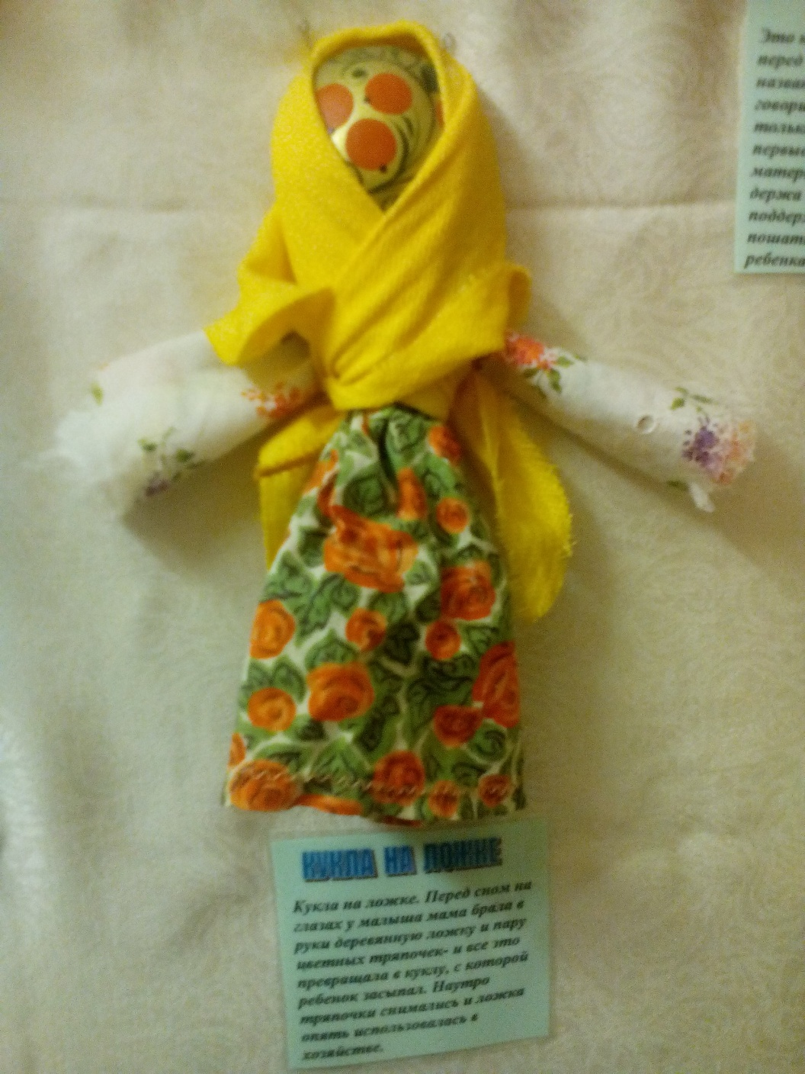
Кукла на ложке
Уложив ребёночка, мама, у него на глазах, делает куклу, с которой он засыпает. Утром одежду с куклы снимают и ложка используется по своему назначению.

Slide 8
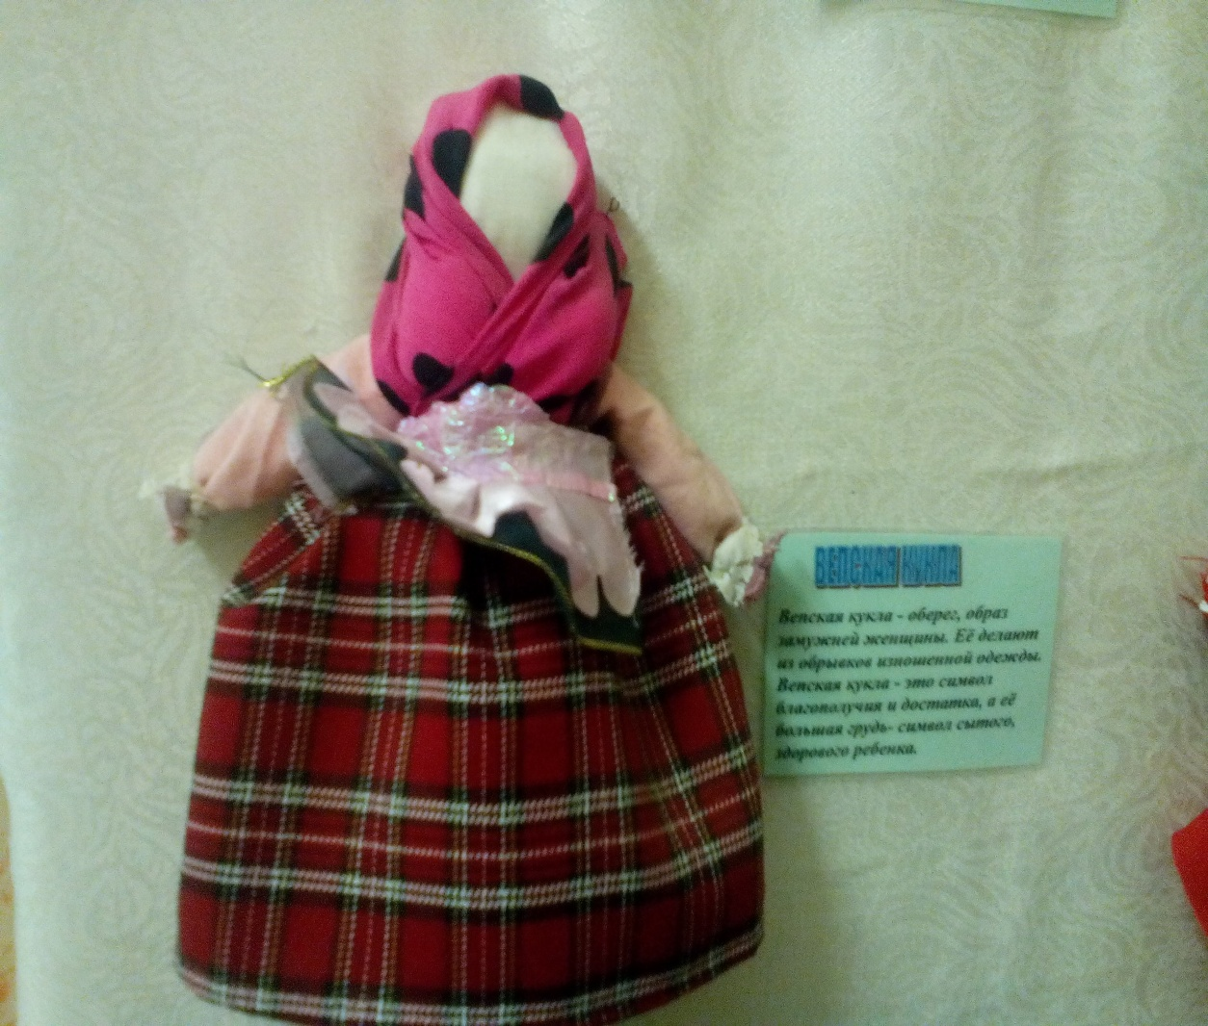
Вепсская кукла
Это обрядовая кукла, воплощающая образы женского плодородия и зрелости. Эту куклу клали в люльку ещё до рождения ребёнка, чтобы она её согревала, а потом вешали над ребёнком как оберег. Кукла являет собой образ замужней женщины, матери-кормилицы. Ее большая грудь символизирует способность прокормить всех.

Slide 9
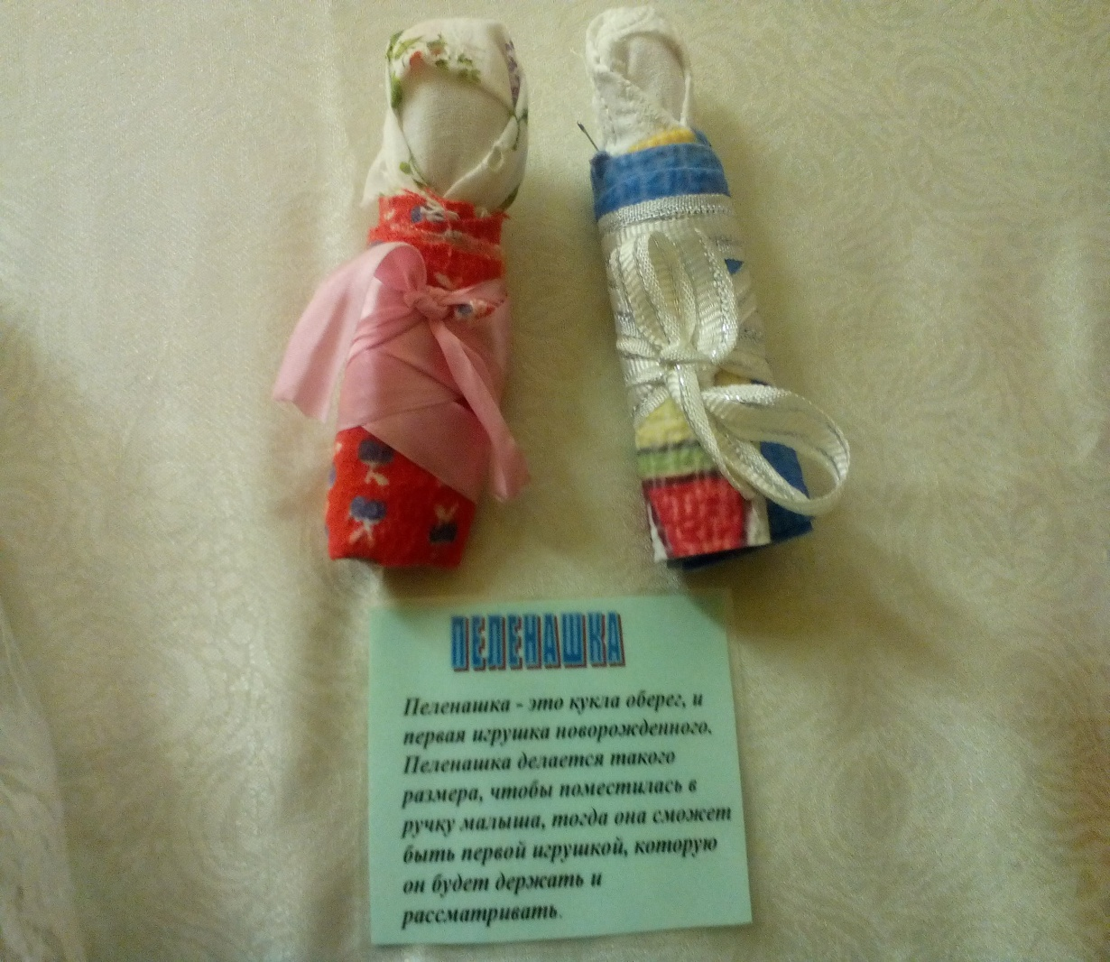
Пеленашка
Во время свадьбы после переезда невесты в дом жениха на колени ей сажали маленького ребенка или клали куклу – считалось что после этого к молодой жене приходит материнская сила. Куклу подкладывали и к младенцу в колыбель, где она была до крещения, чтобы сбить злых духов с толку и принимать на себя все напасти, угрожавщие незащищенному крестом малышу. После крещения кукла убиралась из колыбели и хранили ее наравне с крестильной рубахой.

Slide 10
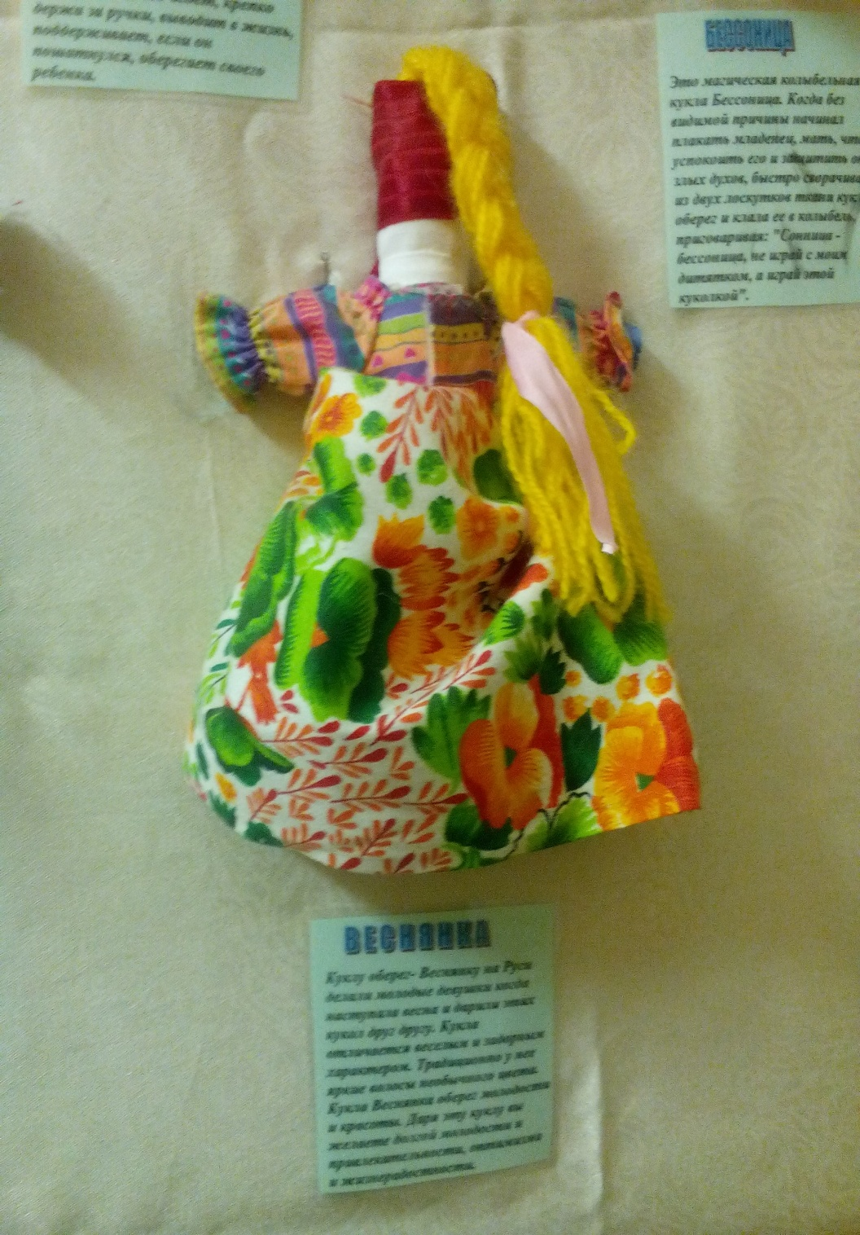
Веснянка
Кукла-оберег Веснянка - это оберег молодости и красоты. Каждая женщина мечтает сохранить свою молодость и красоту, быть любимой, излучать радость и счастье! Подарив такую куколку женщине — значит пожелать всегда быть обаятельной и желанной.

Slide 11
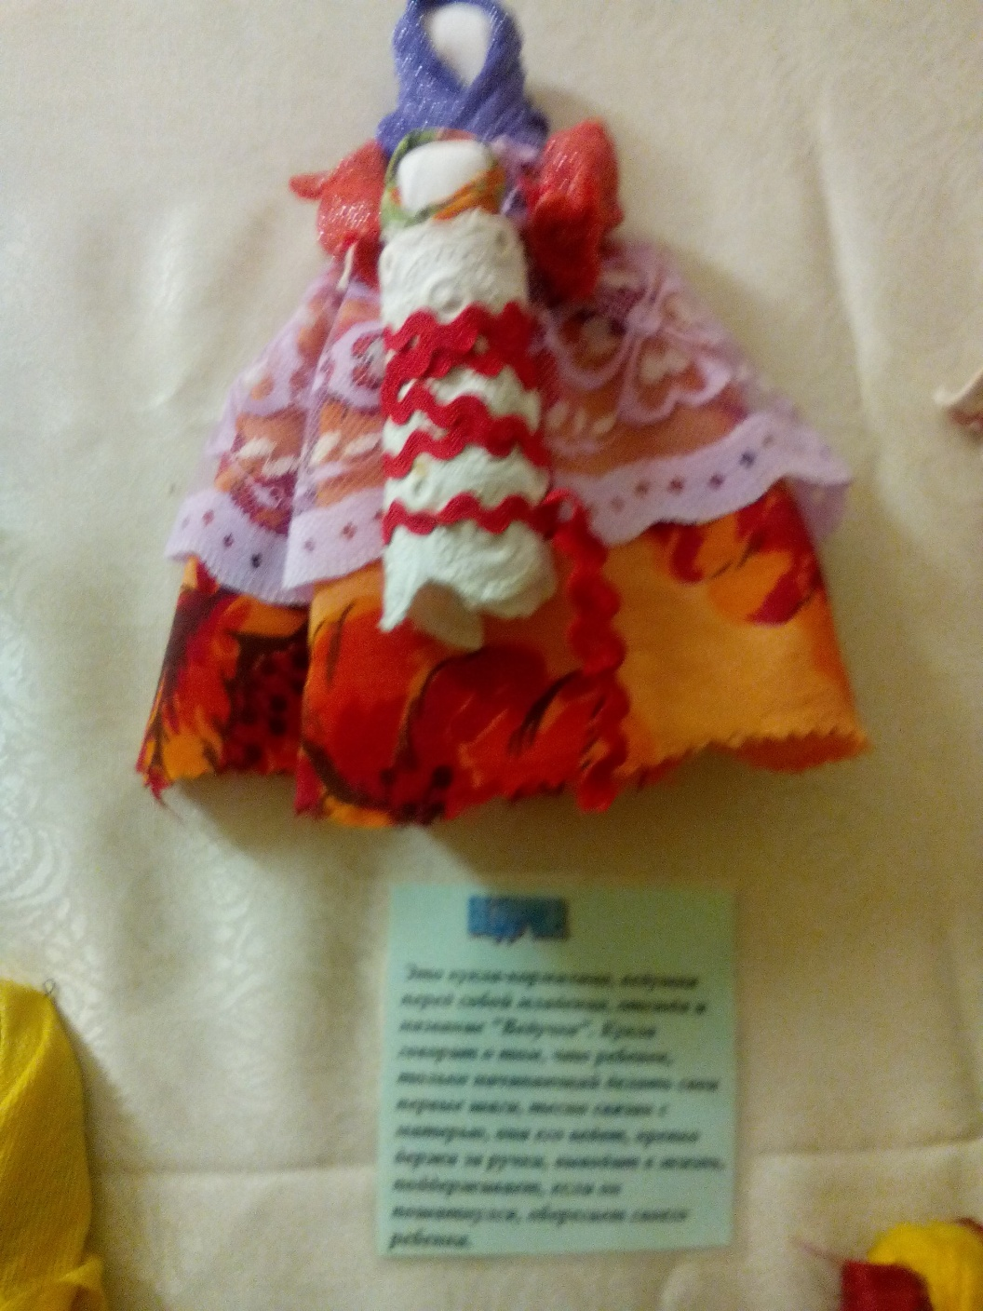
Ведучка
Ведучка - это образ женщины с ребёнком. Она его поддерживает, учит, ведёт, выводит в жизнь... Особенность Ведучки – руки матери и ребёнка – одно целое. Кукла является оберегом матери и дитя.

Slide 12
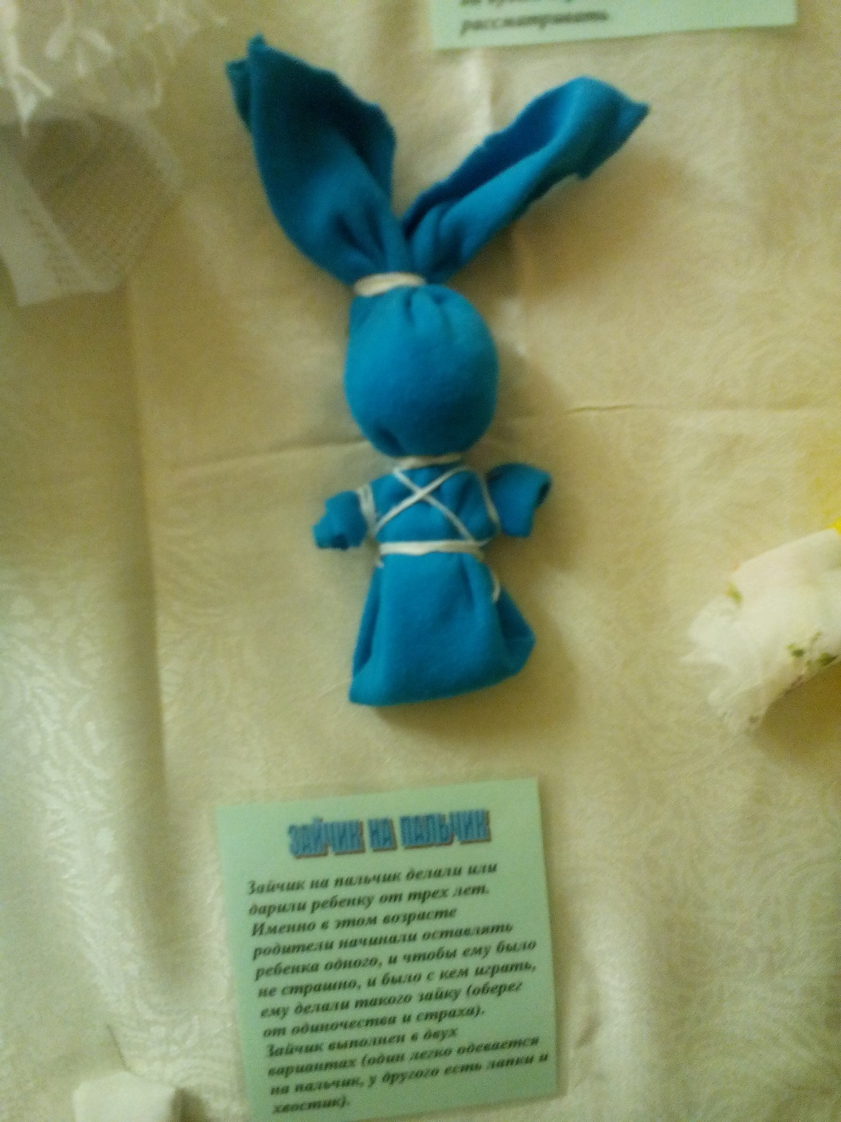
Зайчик- на -пальчик
Такого зайчика-на-пальчик много веков делали русские мамушки и нянюшки своим малышам. Как и все тряпичные куклы-закрутки был он не просто игрушкой, а оберегом. Поэтому делали его из старой одежды мамы или папы. Ребенку одевали игрушку на пальчик – и зайка всегда с ним. Не убежит, не потеряется, всегда готов развлечь и выслушать самое важное и сокровенное – не зря же такие ушки длинные. Кстати, в психотерапевтических целях его и сегодня можно использовать. Предложите вашему ребенку «пожаловаться» зайке, или поделиться мечтами. Возможно, зайчишка поможет вашим деткам при адаптации в детском садике.

Slide 13
ПЕРСПЕКТИВА РАЗВИТИЯ МИНИ-МУЗЕЯ
- подбор художественной литературы, детских художественных фильмов.
- пополнение альбома и каталога музея;
- мастер-классы для родителей;
- индивидуальная работа с детьми по изготовлению тряпичной куклы;
- использование коллекции мини-музея на занятиях по разным видам деятельности.

